Slide 1
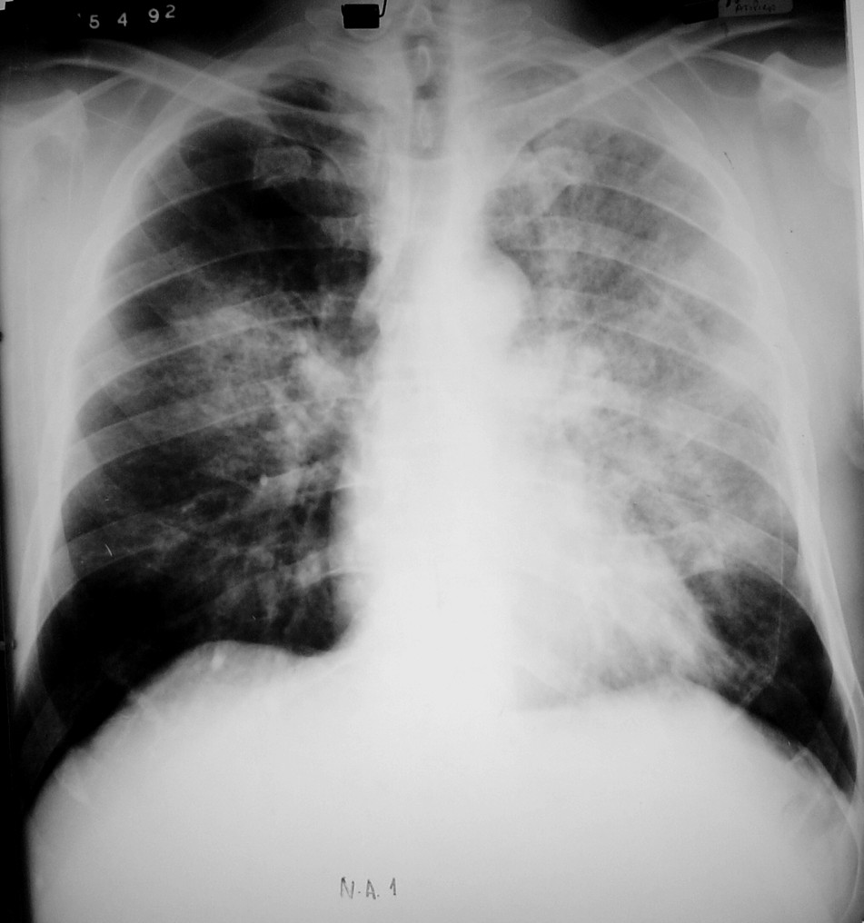
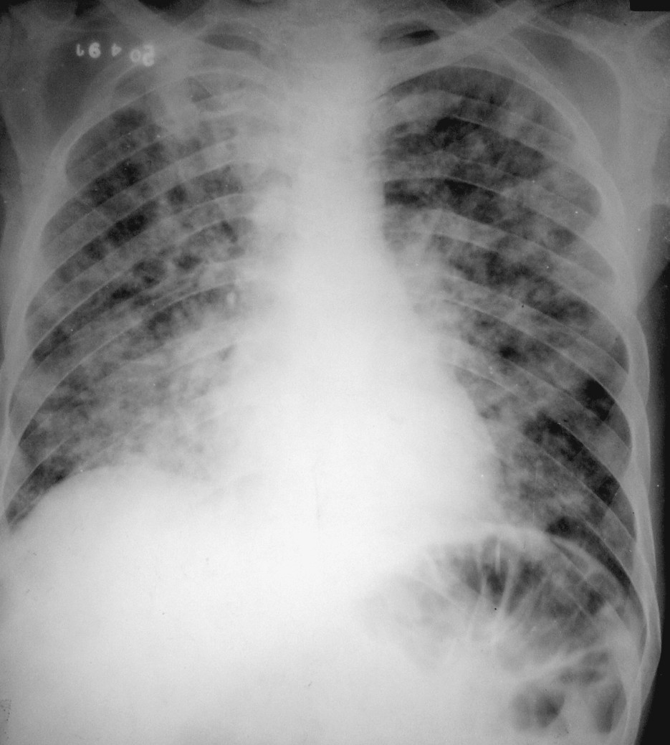
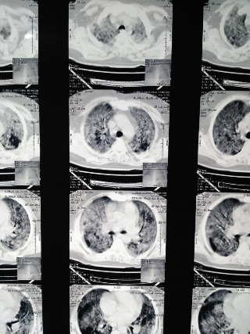
NEUMONIA GRAVE DE LA COMUNIDAD
Termas de Río Hondo, Santiago del Estero, Septiembre 2018
Dr. Guillermo A. recúpero

Slide 2
TEMAS
REPASAR CONCEPTOS
ESTABLECER PAUTAS DE RAZONAMIENTO
ANALIZAR CASOS CLÍNICOS
DR. GUILLERMO RECÚPERO

Slide 3

OBJETIVO
DETERMINAR CONDUCTA INICIAL
DR. GUILLERMO RECÚPERO

Slide 4

DEFINICIONES
Neumonía que no responde
Neumonía progresiva
Cuando el paciente necesita de la vigilancia y monitorización de una UCI y que permita, si es necesario, apoyo con conexión a un ventilador mecánico y/o soporte hemodinámico.
DR. GUILLERMO RECÚPERO

Slide 5
DEFINICIONES
Manifestaciones clínicas severas que pueden darse tanto en casos de neumonías como de bronquiolitis (en menores de dos años), y también en algunos casos de ETI. A este tipo de cuadros graves se los denomina en general Infecciones Respiratorias Agudas Graves (IRAG).
DR. GUILLERMO RECÚPERO

Slide 6
DEFINICIONES
También pueden registrarse cuadros de Infecciones respiratorias agudas graves en pacientes entre 5 y 65 años previamente sanos, sin antecedentes de riesgo aumentado, que requieren internación. se denominan IRAG Inusitada (IRAGI).
DR. GUILLERMO RECÚPERO

Slide 7
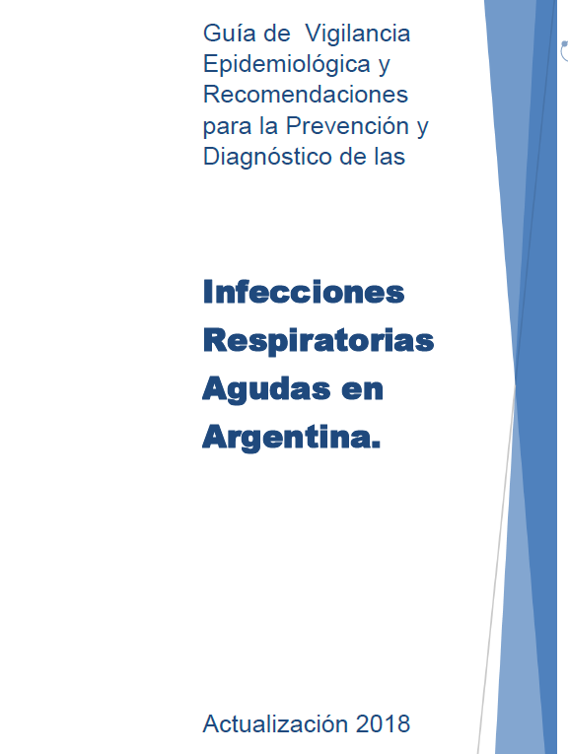
IRAG-I (Inusitada):
Se trata de una IRAG que presente 1 o + características:
Entre 5 y 64 años, sin FR y sin respuesta al tratamiento, o que evoluciona con deterioro clínico y pruebas de laboratorio no conclusivas.
Sin causa determinada en trabajador de la salud.
Contacto con aves o porcinos infectados (vivos o muertos).
2 o más casos en miembros de la misma familia, del ámbito laboral o ámbitos sociales.
En contexto de un patrón inesperado de enfermedad respiratoria o Neumonía, como ser un supuesto aumento en la mortalidad, un cambio en el grupo de edad asociado a un caso severo de influenza severa, o un cambio en el patrón clínico asociado a influenza.
En contexto epidemiológico: cambios abruptos, imprevistos en la tendencia de infección respiratoria observada en la vigilancia de rutina.
DR. GUILLERMO RECÚPERO

Slide 8

DEFINICIONES
NAC GRAVE
IRAG
IRAGI
ETI
DR. GUILLERMO RECÚPERO

Slide 9

ETIOLOGÍA
BACTERIAS | VIRUS | HONGOS | PARÁSITOS
Estafilococos | Sincitial respiratorio | Asperguillus | Ascaris
Neumococo | Influenza | Histoplasma | Strongyloides
Haemophilus | Parainfluenza | Paracoccidiodes
Legionella | Adenovirus | Fusarium
Chlamydias | Hanta
Micoplasma
Leptospira Micobacterias
DR. GUILLERMO RECÚPERO

Slide 10

DR. GUILLERMO RECÚPERO

Slide 11
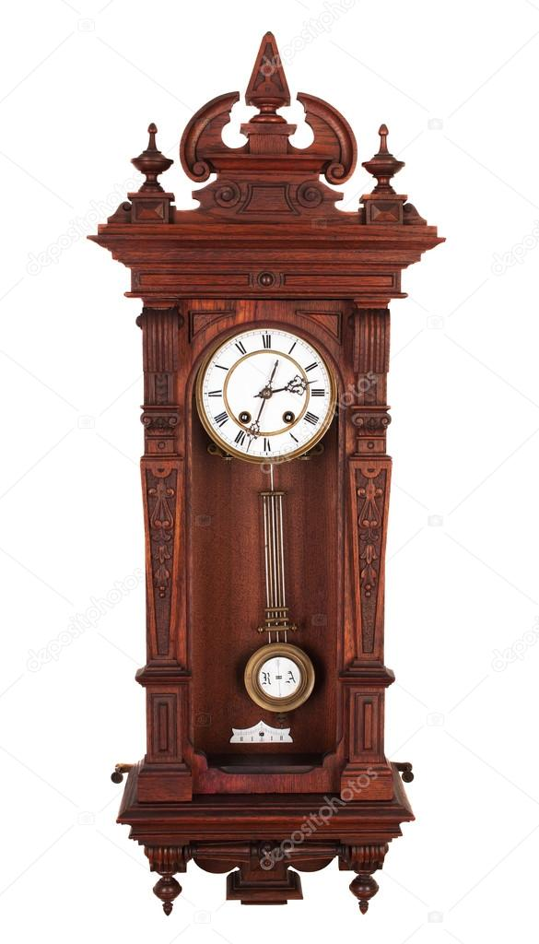

REQUERIMIENTO DE ACCIONES A CORTO PLAZO
DR. GUILLERMO RECÚPERO

Slide 12
RAZONAMIENTO INICIAL
EPIDEMIOLOGÍA
CLÍNICA
MÉTODOS COMPLEMENTARIOS
MICROBIOLOGÍA
DR. GUILLERMO RECÚPERO

Slide 13
RAZONAMIENTO INICIAL
EPIDEMIOLOGÍA
CLÍNICA
MÉTODOS COMPLEMENTARIOS
MICROBIOLOGÍA
DR. GUILLERMO RECÚPERO

Slide 14
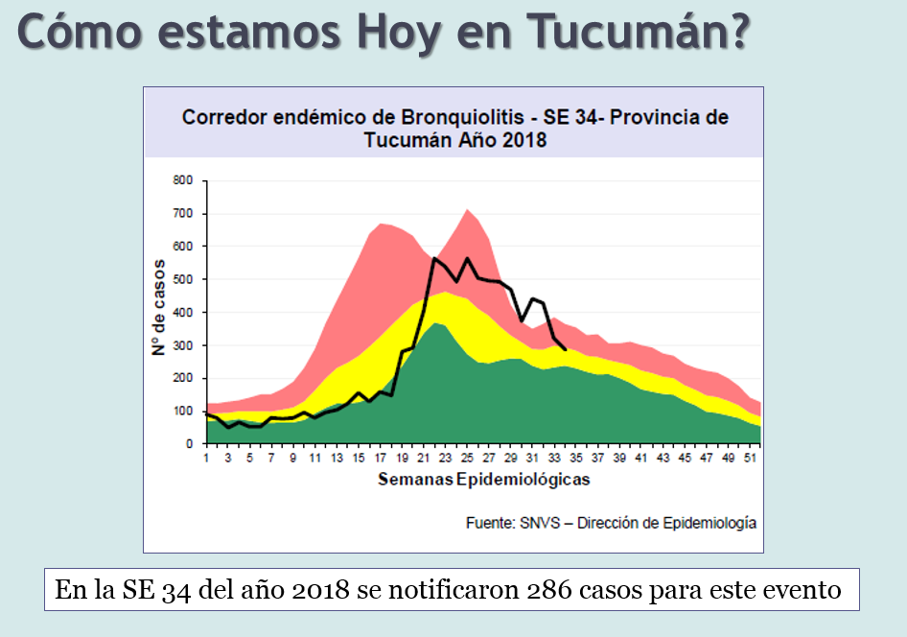
EPIDEMIOLOGÍA
DR. GUILLERMO RECÚPERO

Slide 15
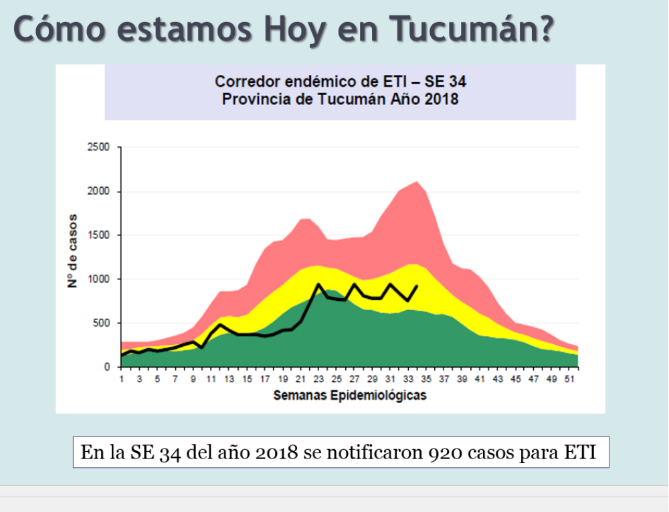
EPIDEMIOLOGÍA
DR. GUILLERMO RECÚPERO

Slide 16
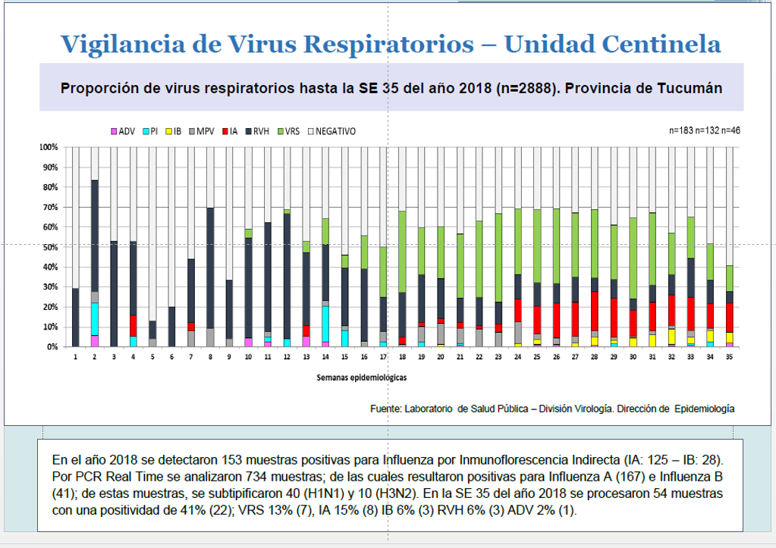
DR. GUILLERMO RECÚPERO

Slide 17

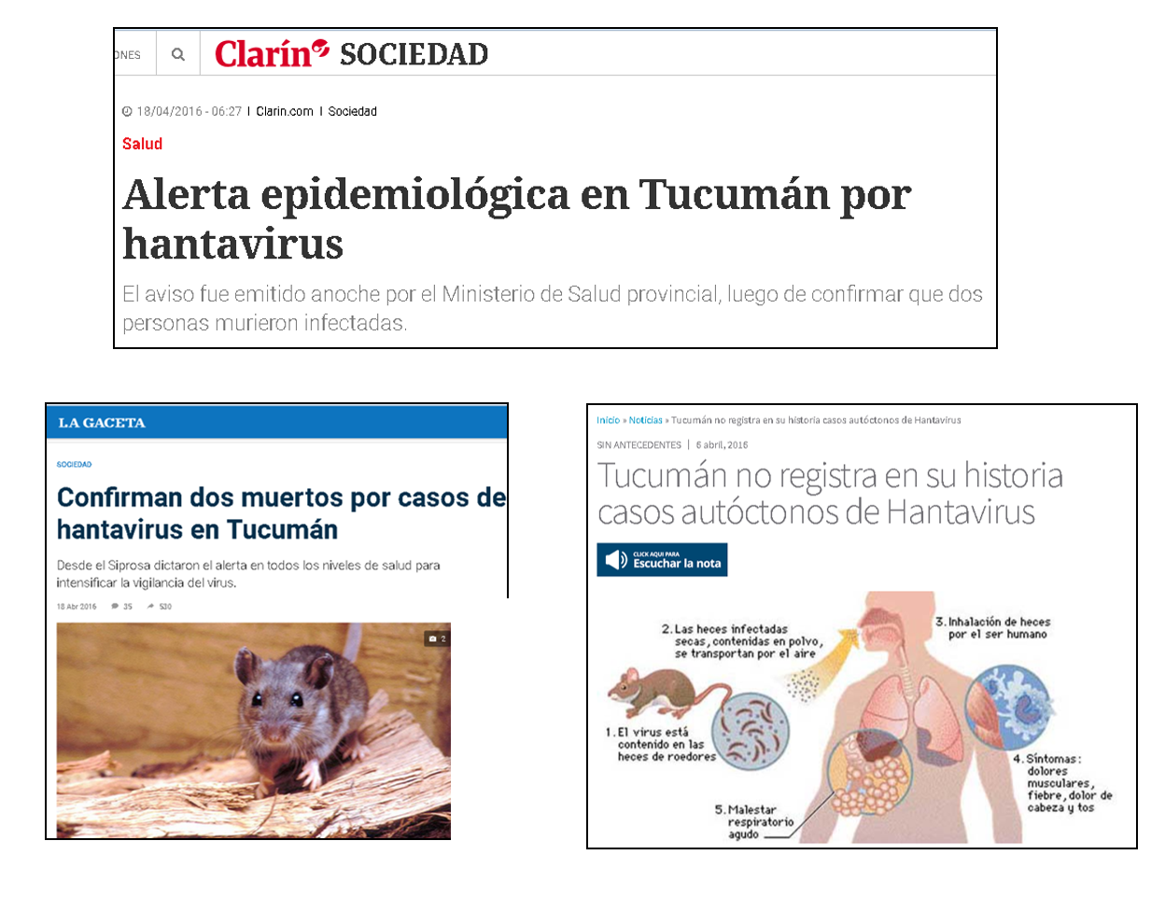
DR. GUILLERMO RECÚPERO

Slide 18
RAZONAMIENTO INICIAL
CLÍNICA
MÉTODOS COMPLEMENTARIOS
MICROBIOLOGÍA
EPIDEMIOLOGÍA
DR. GUILLERMO RECÚPERO

Slide 19
¿Qué es lo que determina gravedad?
1- REPERCUSION FUNCIONAL (LOCAL)
Alteración de la HEMATOSIS: hipoxemia – hipercapnia
2- REPERCUSION SISTEMICA
Inflamación – coagulación generalizada: FALLAS ORGANICAS (SEPSIS)
DR. GUILLERMO RECÚPERO

Slide 20
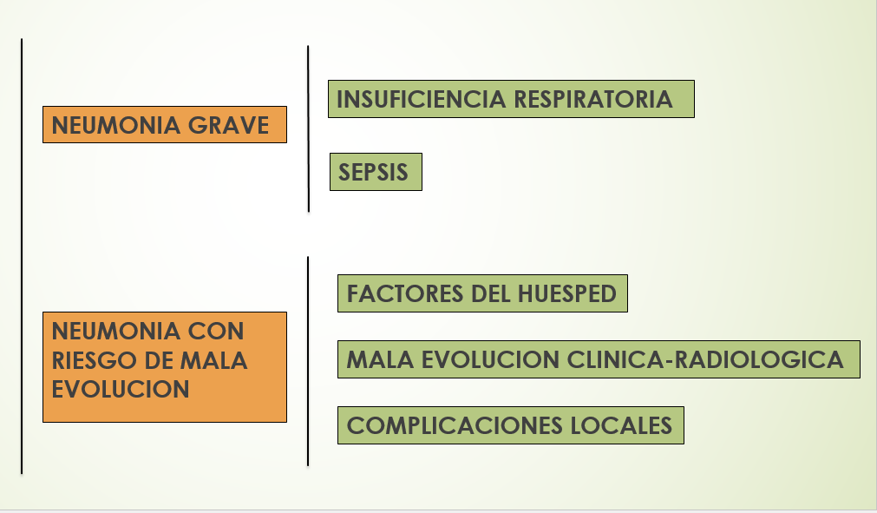
Escenarios clínicos
DR. GUILLERMO RECÚPERO

Slide 21
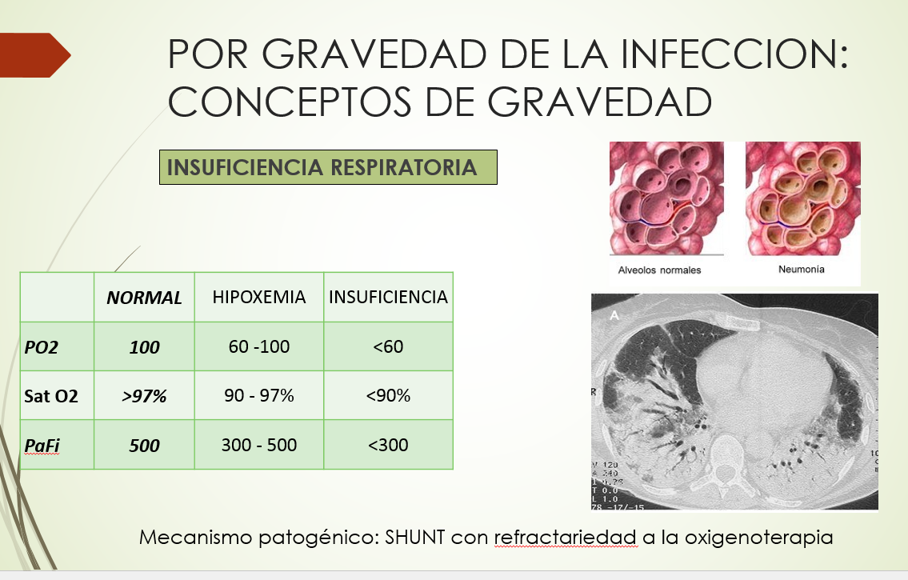
DR. GUILLERMO RECÚPERO

Slide 22
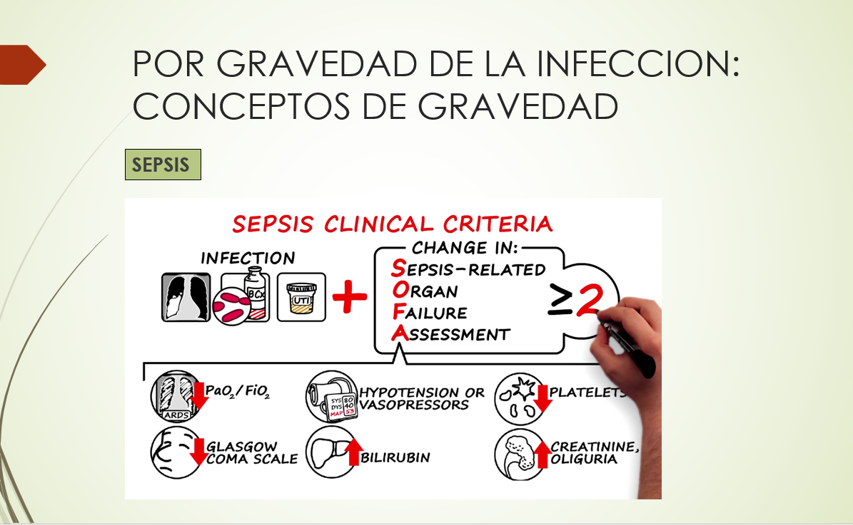
DR. GUILLERMO RECÚPERO

Slide 23
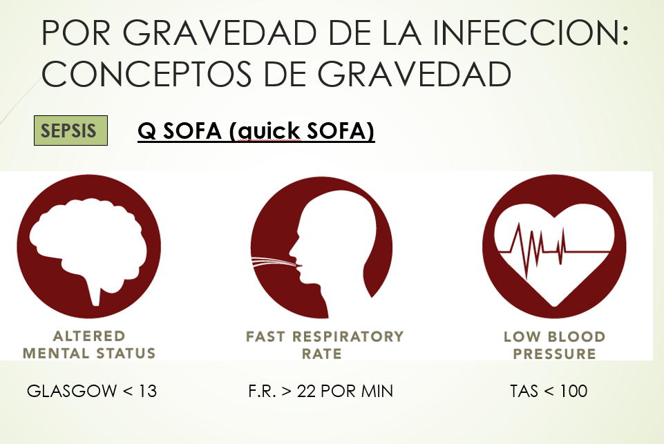
DR. GUILLERMO RECÚPERO

Slide 24
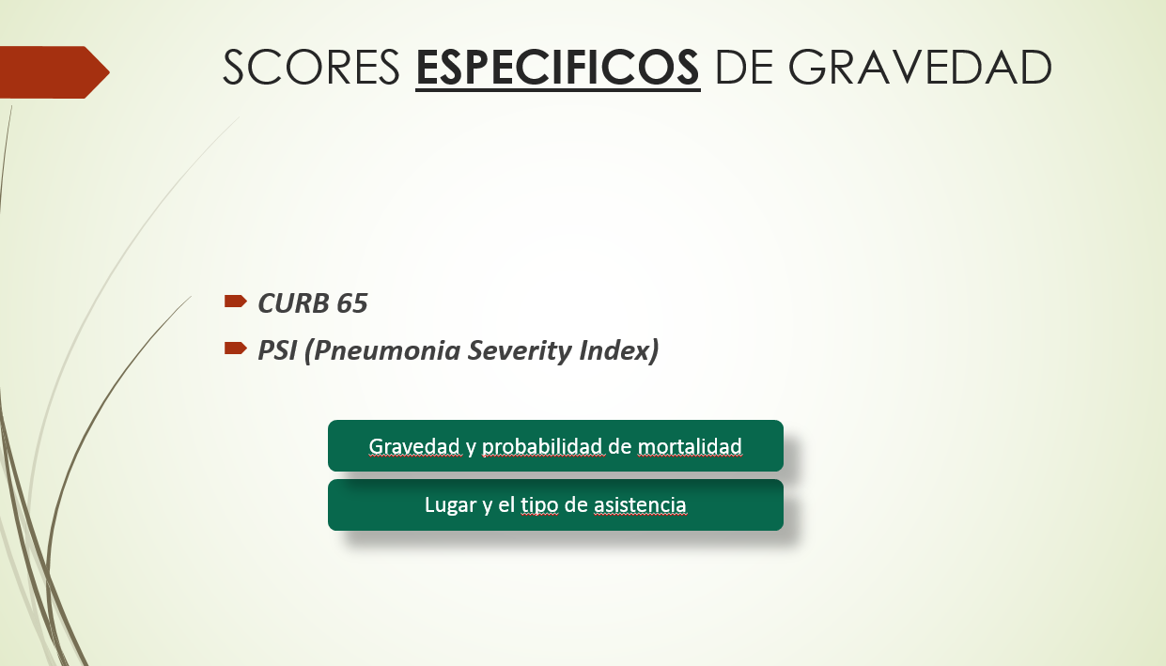
DR. GUILLERMO RECÚPERO

Slide 25
CURB 65
C | CONFUSIÓN | 1
U | UREA: >44mg/dL o BUN >20 mg/dL | 1
R | RESPIRACIÓN: FR: >30 por minuto | 1
B | PRESIÓN ARTERIAL (PA): Sistólica (PAS) <90 y Diastólica (PAD) <60 mmHg | 1
65 | EDAD: > 65 años | 1
Mandel, L. MD. et al. IDSA/ATS Guidelines for CAP in Adults. CID 2007:44 (suppl 2)
Recomendaciones para el diagnostico, tratamiento y prevención de la neumonía adquirida en la comunidad en adultos inmunocompetentes. Infectio 2013;17 (supl 1): 1
DR. GUILLERMO RECÚPERO

Slide 26
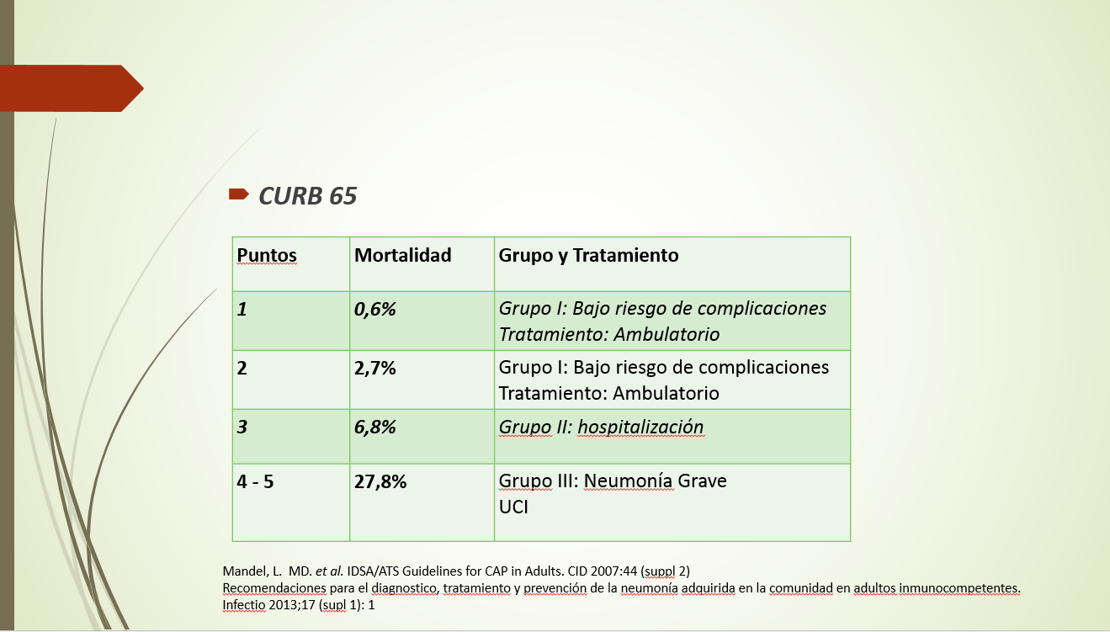
DR. GUILLERMO RECÚPERO

Slide 27
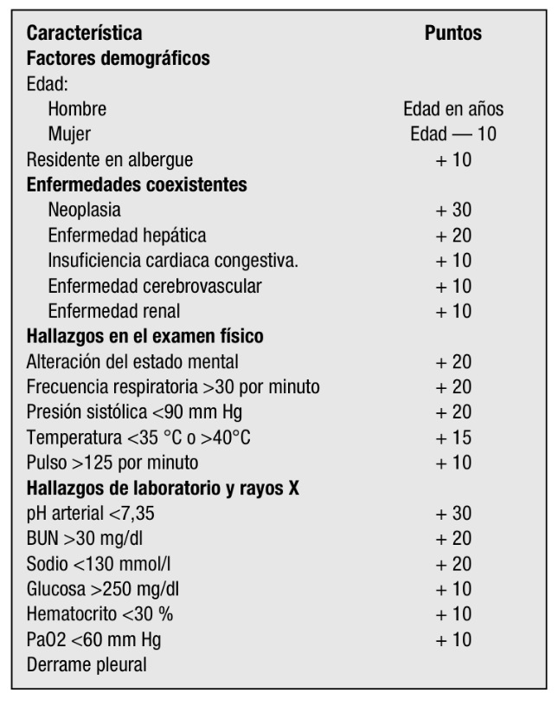
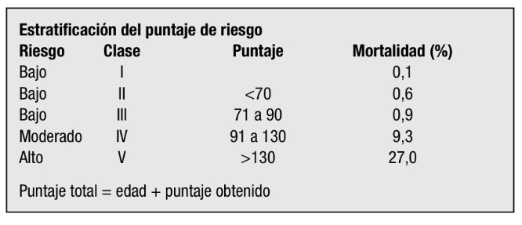
Pneumonia Severity Index (PSI)
Recomendaciones para el diagnostico, tratamiento y prevención de la neumonía adquirida en la comunidad en adultos inmunocompetentes. Infectio 2013;17 (supl 1): 1
DR. GUILLERMO RECÚPERO

Slide 28
Factores del Huésped
RIESGO DE GRAVEDAD
Edad
Inmunidad
Comorbilidades:
  EPOC
  Diabetes
  Nefropatías
  Enfermedades hematológicas
  Enfermedad neoplásica
  Cardiopatías
  Enfermedad neurológica
  Lugar de adquisición
DR. GUILLERMO RECÚPERO

Slide 29
RAZONAMIENTO INICIAL
CLÍNICA
MÉTODOS COMPLEMENTARIOS
MICROBIOLOGÍA
EPIDEMIOLOGÍA
DR. GUILLERMO RECÚPERO

Slide 30
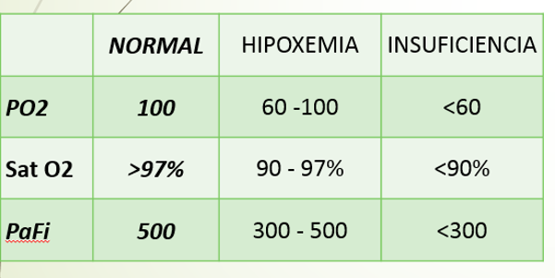
LABORATORIO
Glóbulos blancos - 3000 o + 40.000
Presión de oxígeno - 40
Función renal alterada
Hematócrito - 30 %
Ph - 7,35
Hiperbilirrubinemia
Plaquetopenia
RADIOLOGÍA - TAC
Un foco o mas de un foco.
Unilateral o Bilateral.
Derrame.
Cavidades.
Alveolar, Instersticial, Pleural, Mixto.
DR. GUILLERMO RECÚPERO

Slide 31
LABORATORIO MICROBIOLÓGICO
Exámenes directos
Cultivos
Serologías
Métodos moleculares
DR. GUILLERMO RECÚPERO

Slide 32
RAZONAMIENTO INICIAL
CLÍNICA
MÉTODOS COMPLEMENTARIOS
MICROBIOLOGÍA
EPIDEMIOLOGÍA
DR. GUILLERMO RECÚPERO

Slide 33
RESISTENCIA BACTERIANA
ESTAFILOCOCO
NEUMOCOCO
BACILOS GRAM NEGATIVOS
DR. GUILLERMO RECÚPERO

Slide 34
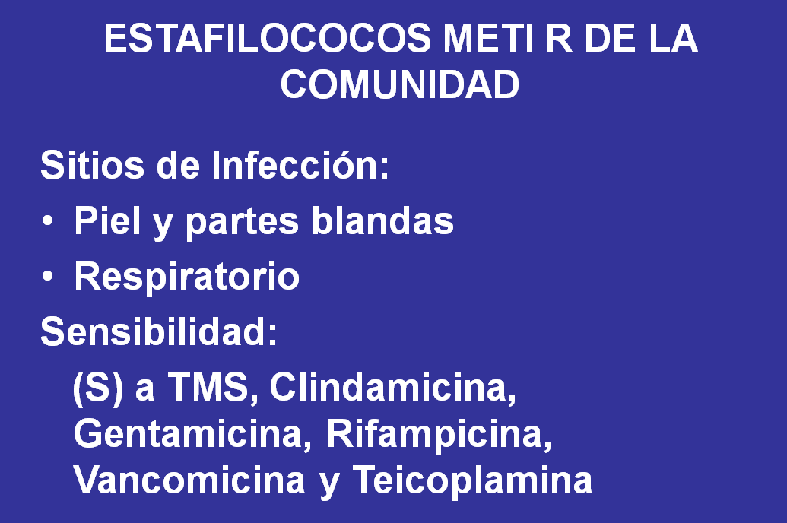
RESISTENCIA BACTERIANA
DR. GUILLERMO RECÚPERO

Slide 35
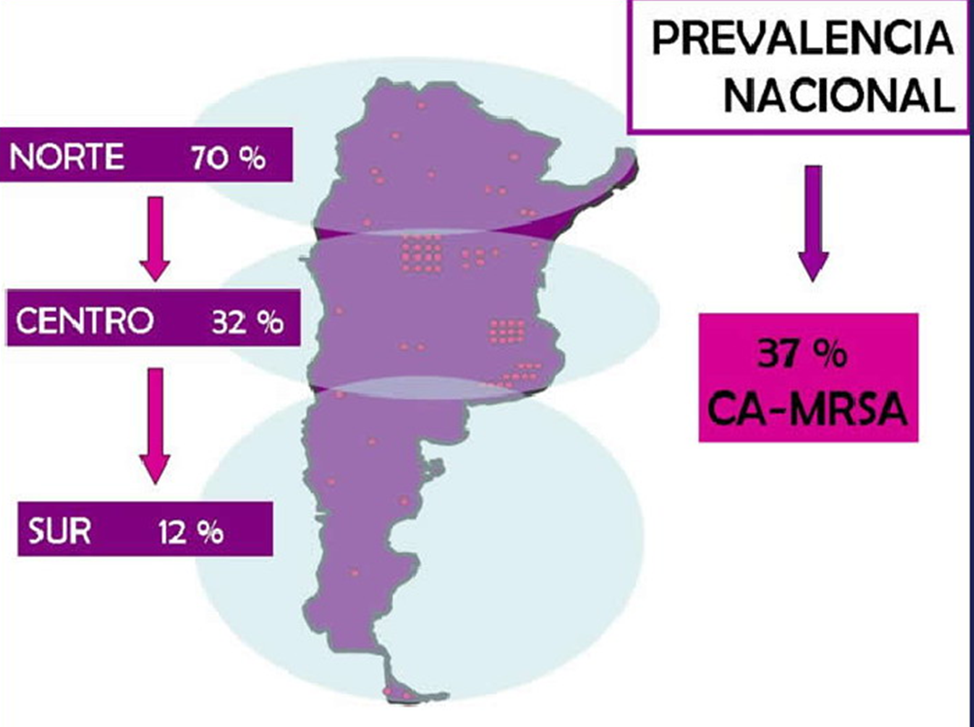
DR. GUILLERMO RECÚPERO

Slide 36
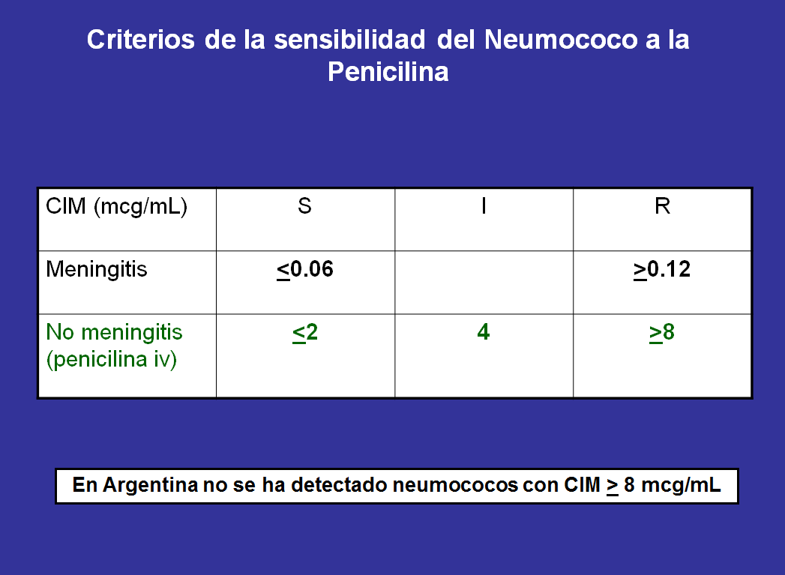
DR. GUILLERMO RECÚPERO

Slide 37
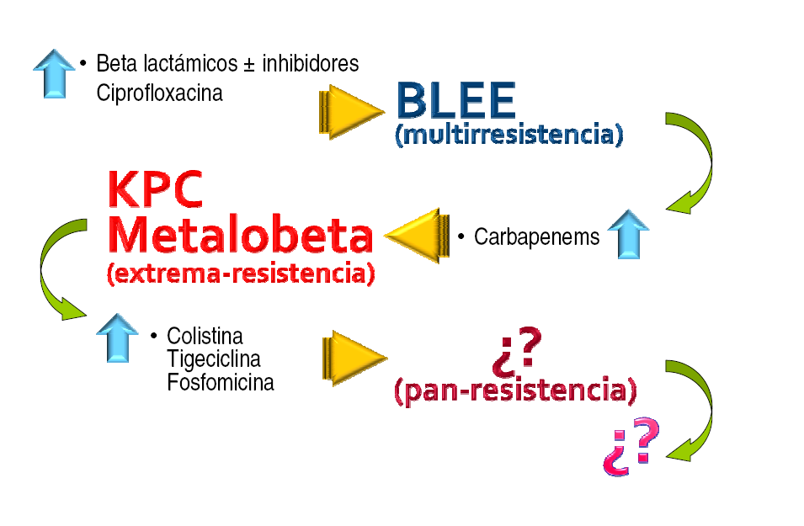
PASOS DE LA RESISTENCIA
DR. GUILLERMO RECÚPERO

Slide 38
ANTIMICROBIANOS
Antibacterianos
Antivirales
Antimicóticos
DR. GUILLERMO RECÚPERO

Slide 39
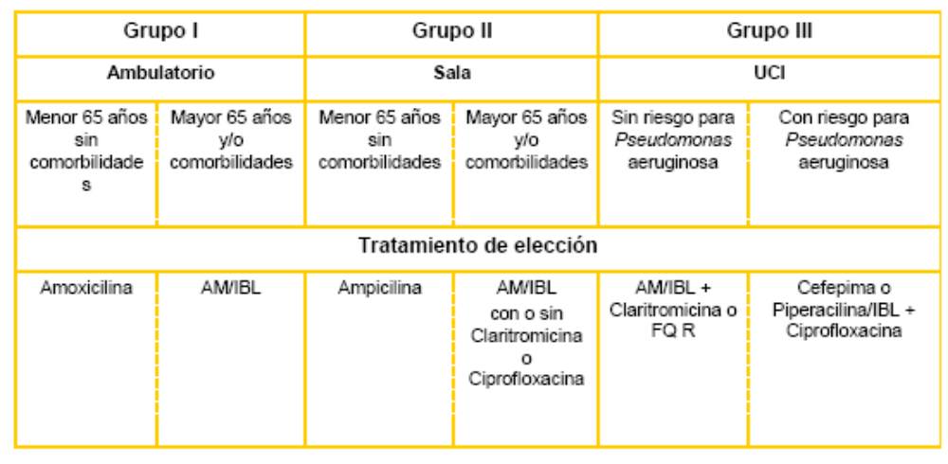
Tratamiento: Guía Argentina
DR. GUILLERMO RECÚPERO

Slide 40
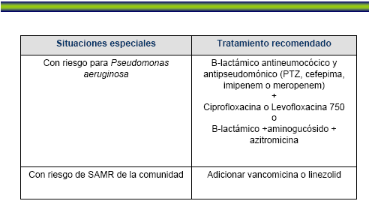
DR. GUILLERMO RECÚPERO

Slide 41
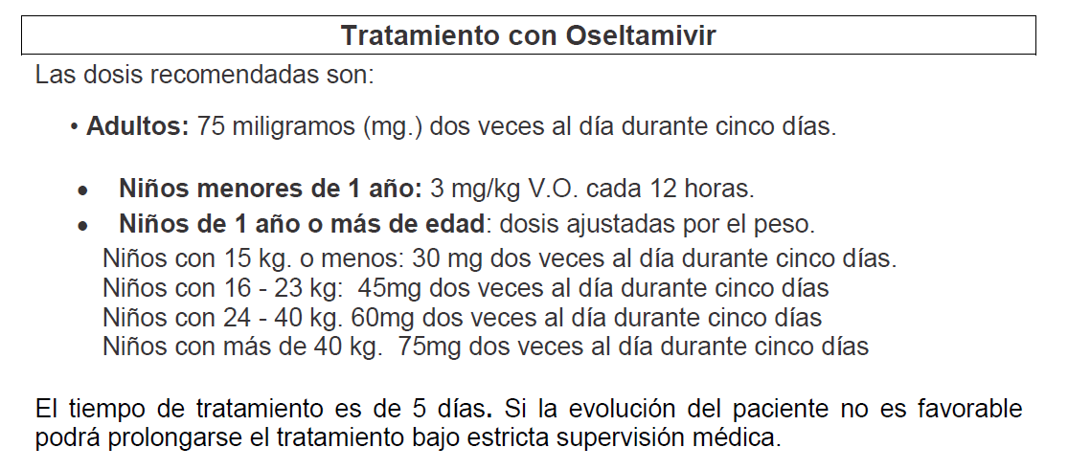
DR. GUILLERMO RECÚPERO

Slide 42
Antimicóticos
Anfotericina
Voriconazol
DR. GUILLERMO RECÚPERO

Slide 43
CASOS CLÍNICOS
DR. GUILLERMO RECÚPERO

Slide 44
Síndrome febril
Paciente de 82 años.
En forma aguda: fiebre. Escalofríos sudoración.
Tos y escasa expectoración
Ex Físico: levemente confuso. Eupneico, TA: 140/90, 120 xmin.
Rales crepitantes en base derecha.
Razonamiento
DR. GUILLERMO RECÚPERO

Slide 45
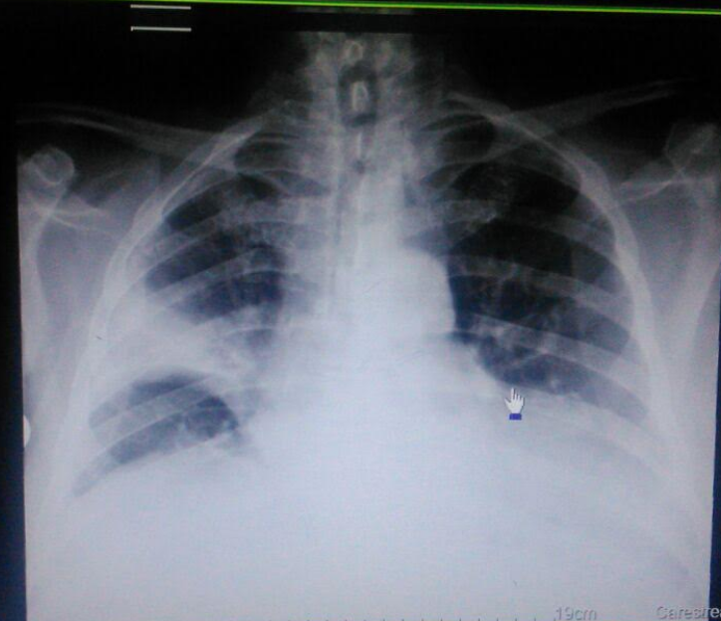
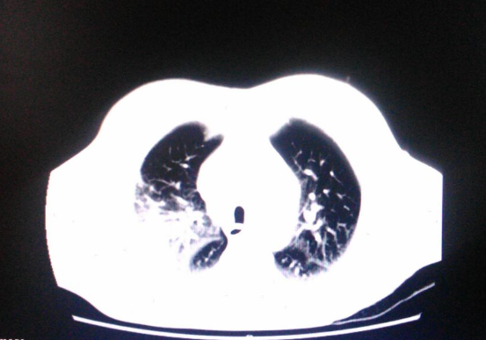
DR. GUILLERMO RECÚPERO

Slide 46
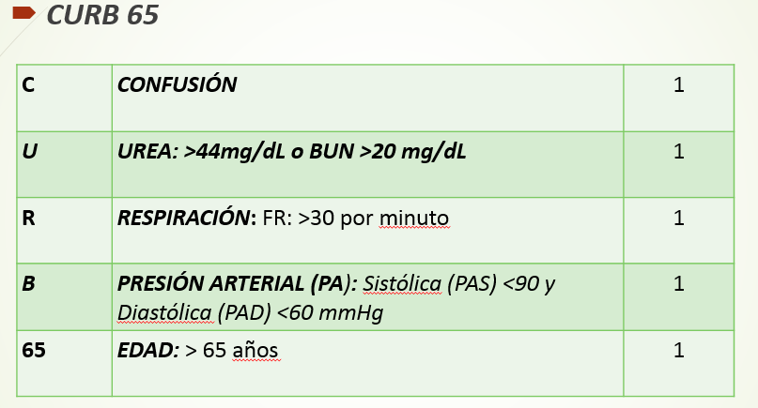
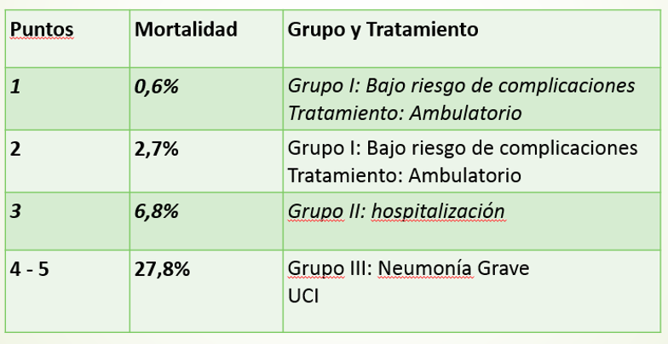
TABLAS DE RIESGO y CRITERIO CLÍNICO
DR. GUILLERMO RECÚPERO

Slide 47
CASO CLÍNICO 2
Paciente de 19 años.
Ingresa con celulitis de M. Inferior.
Rubicundez, dolor en muslo derecho. También fiebre y leve disnea.
Trae una Rx de tórax inicial.
DR. GUILLERMO RECÚPERO

Slide 48
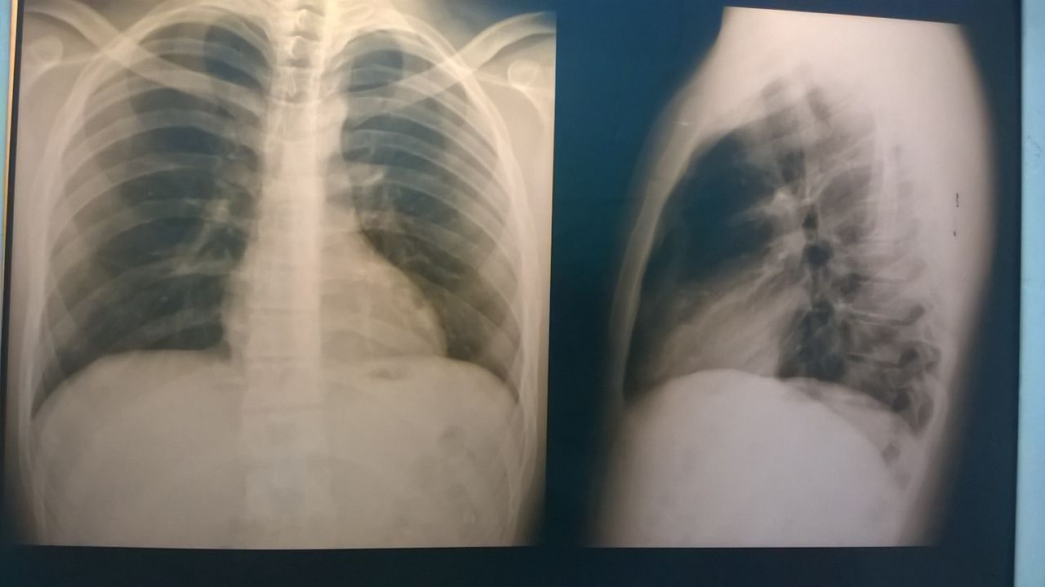
DR. GUILLERMO RECÚPERO

Slide 49
Evolución
Presenta disnea importante.
Se realiza Rx y tac
DR. GUILLERMO RECÚPERO

Slide 50
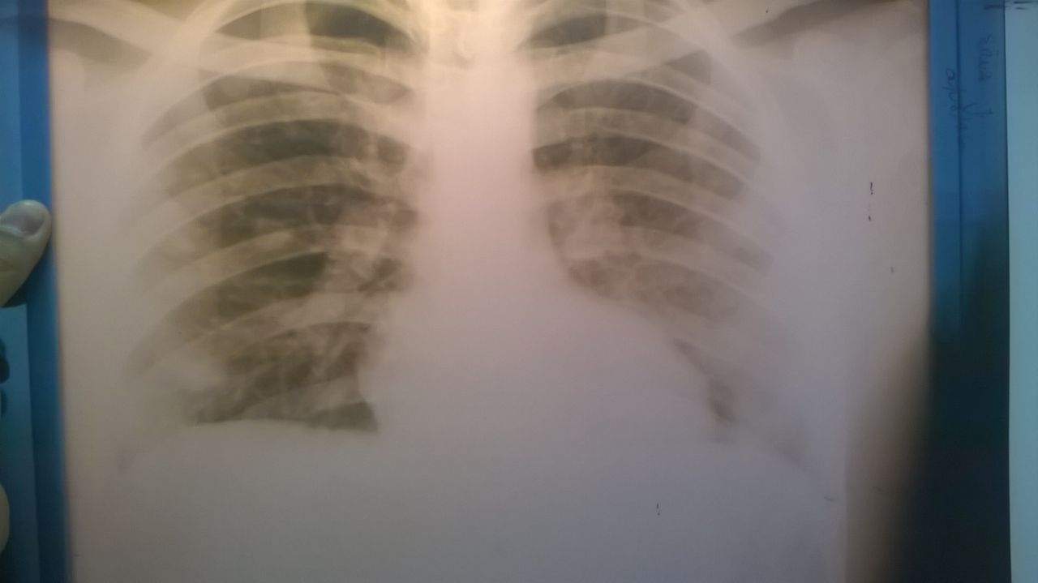
Imágenes nodulares bilaterales
DR. GUILLERMO RECÚPERO

Slide 51
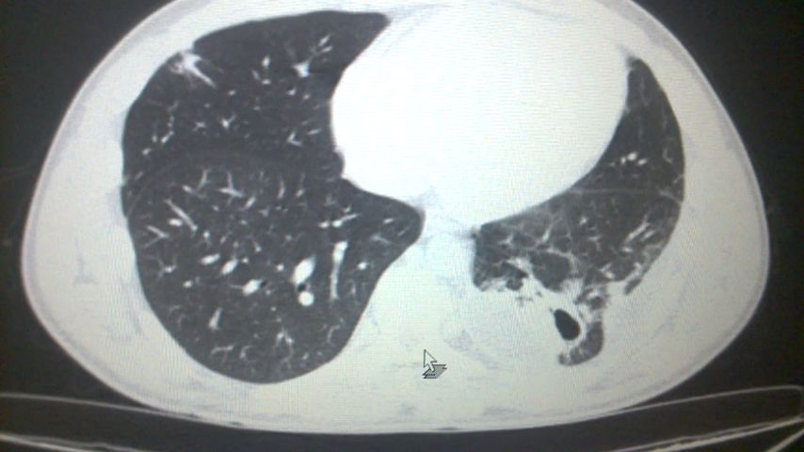
Imágenes alveolares, algunas cavitaciones, Derrame pleural Izquierdo
DR. GUILLERMO RECÚPERO

Slide 52
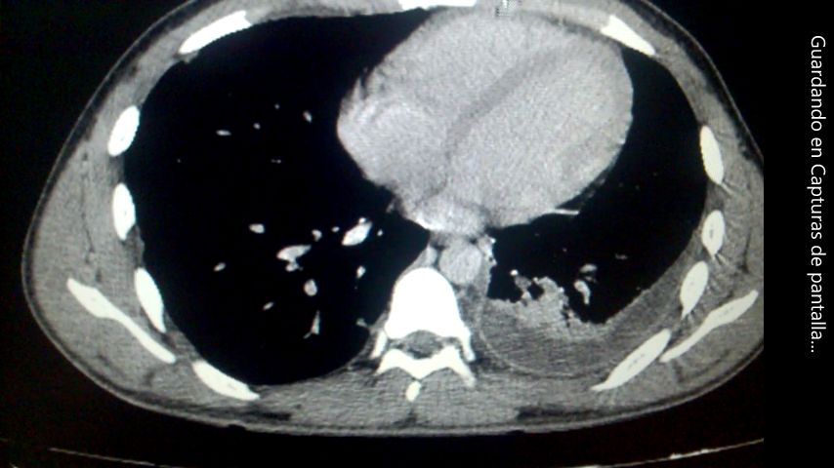
Se ajusta esquema ATB: Vancomicina + Tmsm
DR. GUILLERMO RECÚPERO

Slide 53
Caso clínico 3
Paciente niña de 12 años.
Previamente sana.
Consulta por fiebre y tos de tres días de evolución.
Examen clínico:
Fiebre alta
Leve disnea
DR. GUILLERMO RECÚPERO

Slide 54
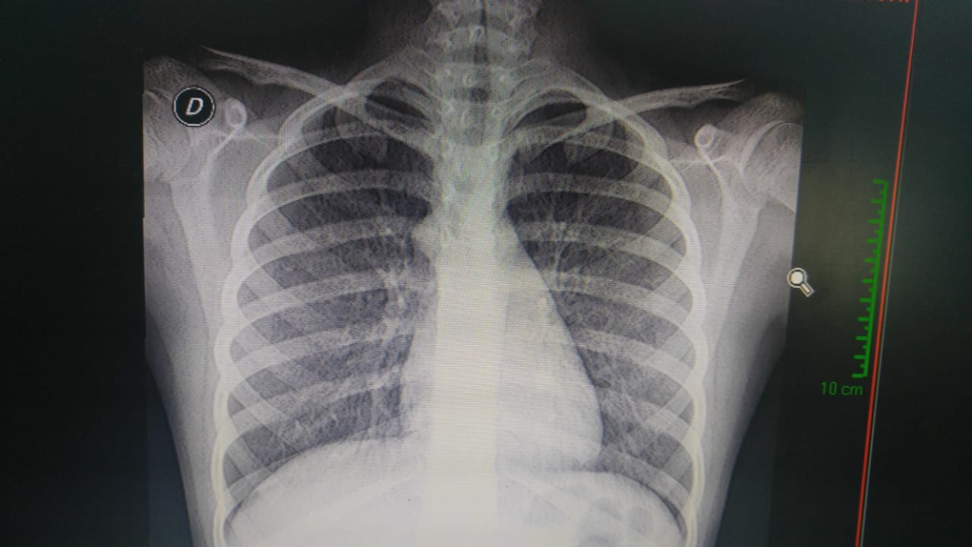
DR. GUILLERMO RECÚPERO

Slide 55
Evolución
A las seis horas de su ingreso, alteración del sensorio, desasosiego, disnea importante.
DR. GUILLERMO RECÚPERO

Slide 56
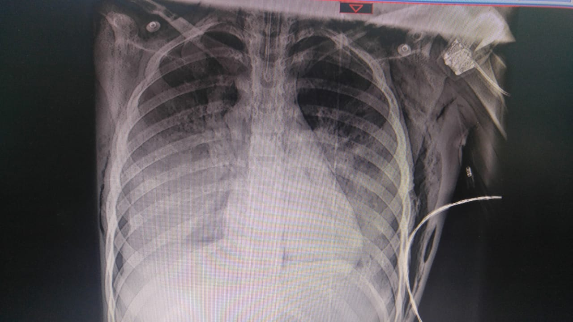
RAZONAMIENTO
DR. GUILLERMO RECÚPERO

Slide 57
Razonamiento
Influenza
Bacteriana
Tratamiento realizado: Ceftriaxona+Clindamicina+Oseltamivir
Nota: se colocó Gamaglobulina (Para tratar como invasiva por Estrepto Piógenes)
DR. GUILLERMO RECÚPERO

Slide 58
Evolución
Hemocultivo a las 12 Hs: SAMR CON CIM A LA VANCOMICINA DE 1 mic/ml.
Aspirado traqueal: Campo cubierto de cocos gram positivos.
DR. GUILLERMO RECÚPERO

Slide 59
Caso clínico 4
DR. GUILLERMO RECÚPERO

Slide 60
Paciente de 23 años que consulta el 23/02/2016 en un centro de Yerba Buena.
Antecedentes de SAF.
Síntomas que iniciaron 72 hs antes de la consulta: fiebre, cefalea, mialgia, náusea, vómito, dolor abdominal.
Empeora en los días siguientes con fiebre alta y síntomas respiratorios severos requiriendo ARM.
Se deriva a Hospital Italiano de Bs As.: ingresa con franca inestabilidad hemodinámica requiriendo inotrópicos y vasopresores en altas dosis, edema, hipoperfusión periférica.
DR. GUILLERMO RECÚPERO

Slide 61
Se iniciaron antibióticos de amplio espectro, oseltamivir y anfotericina
Rx de tórax con infiltrados intersticiales bilaterales (edema pulmonar).
Hipoxemia refractaria, requiriendo ECMO.
Falla renal que requiere hemodiálisis.
Múltiples transfusiones de sangre, plaquetas, crioprecipitados.
Falla cardiorrespiratoria
Taponamiento cardíaco
Esternotomía: resucitación manual cardiopulmonar y drenaje pericárdico.
Persiste en shock refractario y fallece al 5to día de ingreso al Italiano.
DR. GUILLERMO RECÚPERO

Slide 62
Muestra de sangre obtenida a los 7 días del inicio de la enfermedad:
-ELISA de captura IgG e IgM negativos para Hantavirus.
-PCR real-time positivo para ANDV
-Tipificación: AND-Bs As
DR. GUILLERMO RECÚPERO

Slide 63
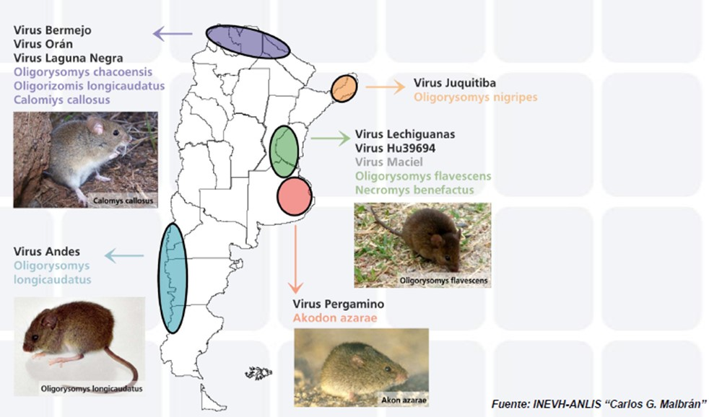
DR. GUILLERMO RECÚPERO

Slide 64
Caso 5
Paciente de 53 años, oriunda de Santa Rosa de Leales.
Docente en escuela pública y privada de esa zona.
Ingresa 28/05/2017 a piso de sanatorio privado por fiebre, disnea y mal estado general.
7 días antes había comenzado con artralgias, congestión nasal, tos seca y fiebre y había sido medicada con antigripales y antibióticos orales.
30/05/17 pasa a UTI por insuficiencia respiratoria y shock, requiriendo ARM y vasopresores.
Se interpreta inicialmente como NAC grave y se indican antibióticos de amplio espectro.
DR. GUILLERMO RECÚPERO

Slide 65
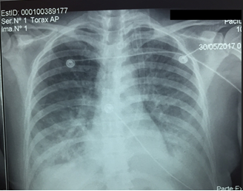
DR. GUILLERMO RECÚPERO

Slide 66
Continua en grave estado, se progresa tratamiento ATB.
-Serología HIV negativa.
-Hisopado para virus respiratorios negativos
-GB 21300, con Hto de 40, Plaquetas 71000 LDH 1028. ACIDOSIS METABOLICA. EN FALLA RENAL.
-Se solicita estudio para Hantavirus. Se demora en la realización del estudio.
DR. GUILLERMO RECÚPERO

Slide 67
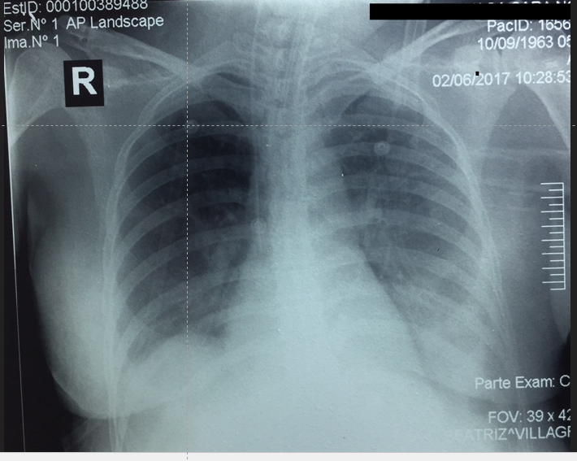
DR. GUILLERMO RECÚPERO

Slide 68
11/06/17: se recibe serología positiva para Hantavirus IgG e IgM.
Se toma segunda muestra.
DR. GUILLERMO RECÚPERO

Slide 69
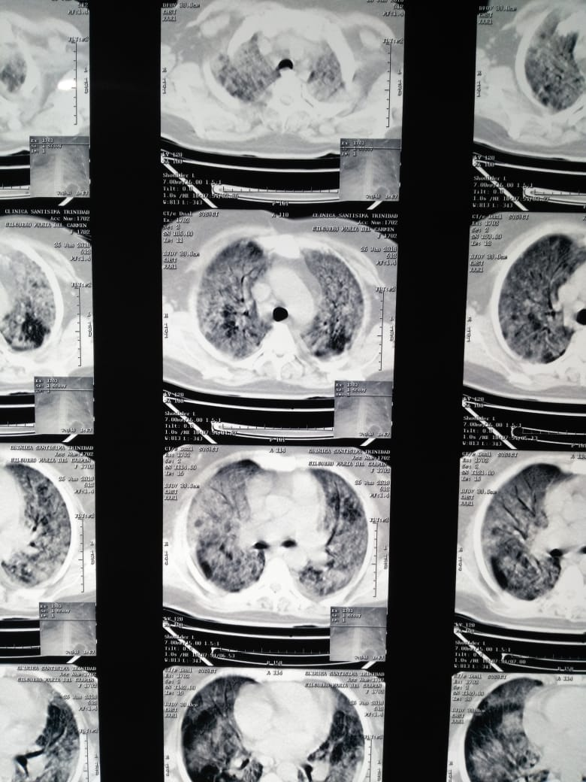
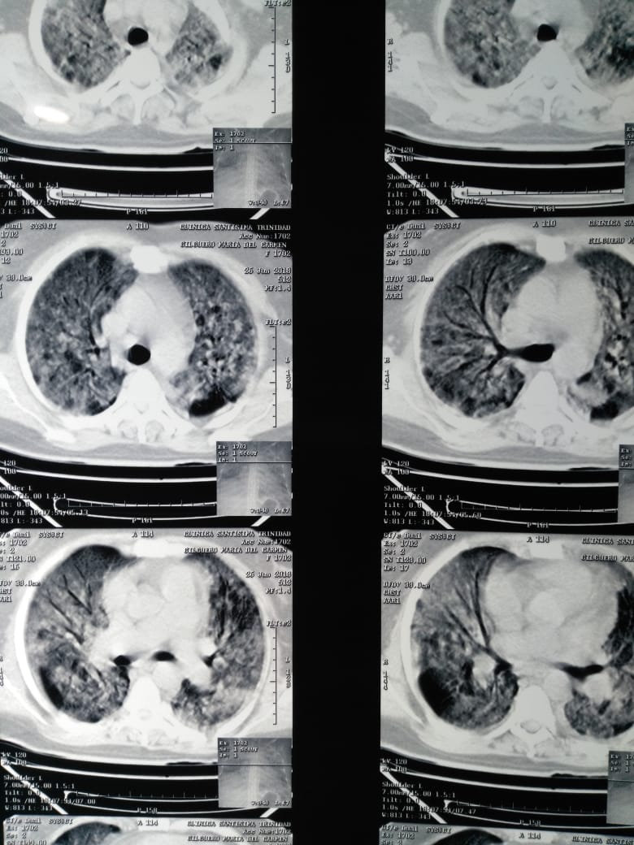
DR. GUILLERMO RECÚPERO

Slide 70
Caso clínico 6
Paciente de 28 años de edad, mujer.
Consulta por fiebre, tos, mialgias.
Al examen físico: escasos rales difusos.
Se interna en sala.
DR. GUILLERMO RECÚPERO

Slide 71
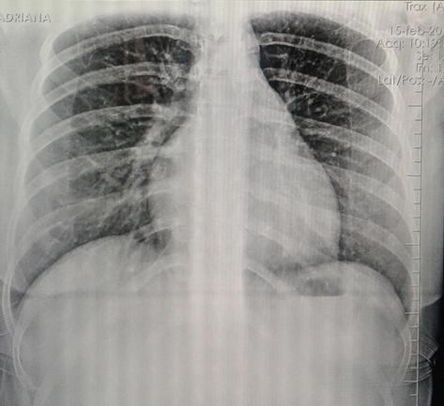
DR. GUILLERMO RECÚPERO

Slide 72
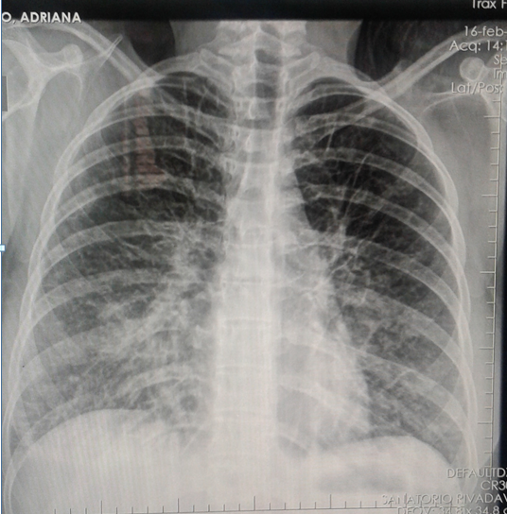
DR. GUILLERMO RECÚPERO

Slide 73
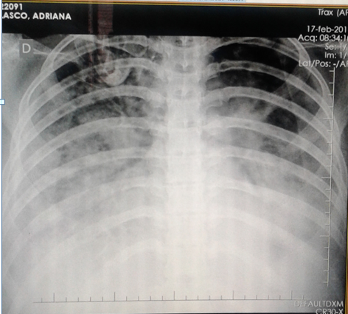
DR. GUILLERMO RECÚPERO

Slide 74
Caso Clínico 7
Paciente de 28 años, internado en guardia. Ingresó con: Disnea grave, fiebre, escalofríos, trastorno del sensorio, fallo hemodinámico.
DR. GUILLERMO RECÚPERO

Slide 75
Razonamiento Inicial
Huésped previamente sano.
Ambulatorio.
Comienzo agudo.
Sepsis.
Insuficiencia Respiratoria.
DR. GUILLERMO RECÚPERO

Slide 76
Exámen Físico
Paciente omnubilado, febril, sudoroso, disneico, cianosis peribucal,taquicárdico, hipotenso, oligúrico.
Rales difusos en ambos campos pulmonares.
DR. GUILLERMO RECÚPERO

Slide 77
DR. GUILLERMO RECÚPERO

Slide 78
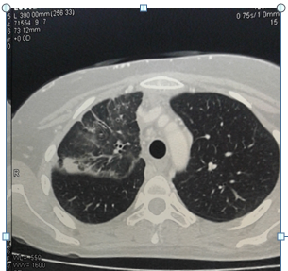
Caso Clínico 8
Paciente con Linfoma. Completó Quimio
Lesión pulmonar
IDD positiva para Aspergillus
Micológico directo: hifas tabicadas.
Tratamiento Voriconazol
DR. GUILLERMO RECÚPERO

Slide 79
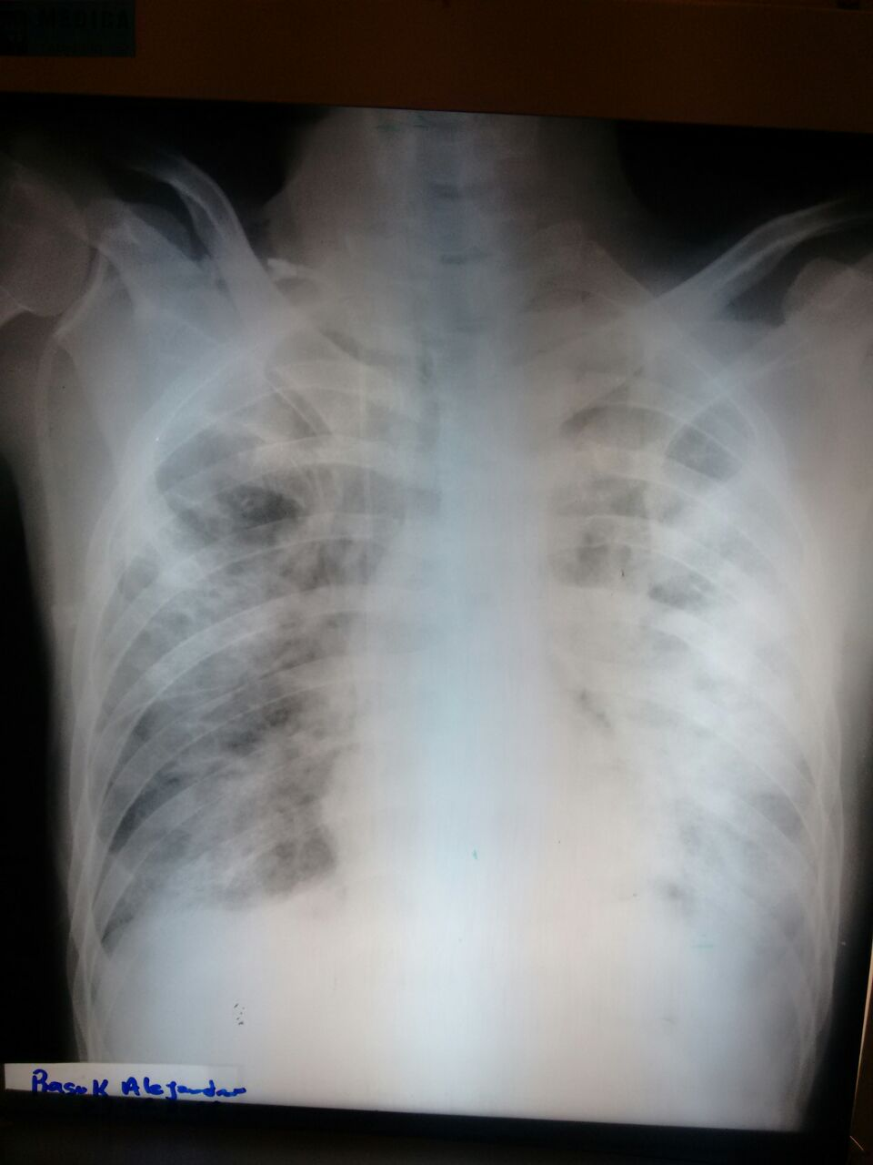
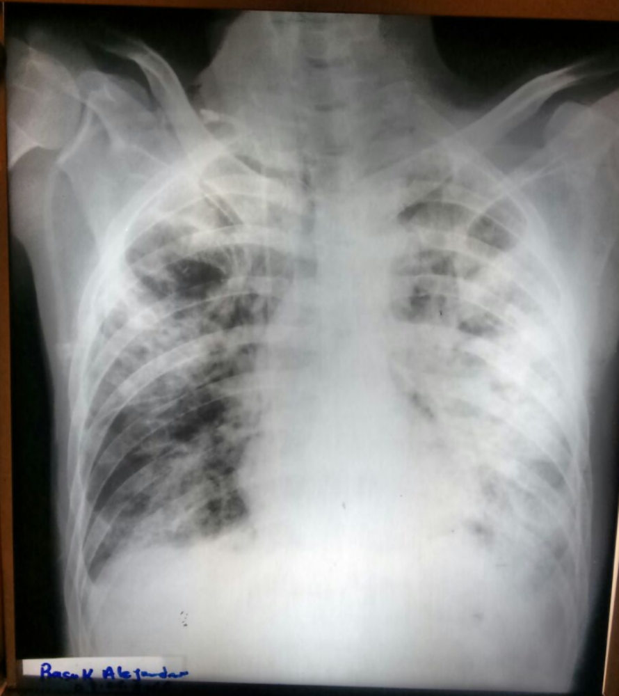
CASO CLINICO 9
Paciente HIV positivo
Insuficiencia Respiratoria, Sepsis
Hemocultivo positivo para Criptococo.
LCR positivo para Criptococo
DR. GUILLERMO RECÚPERO

Slide 80
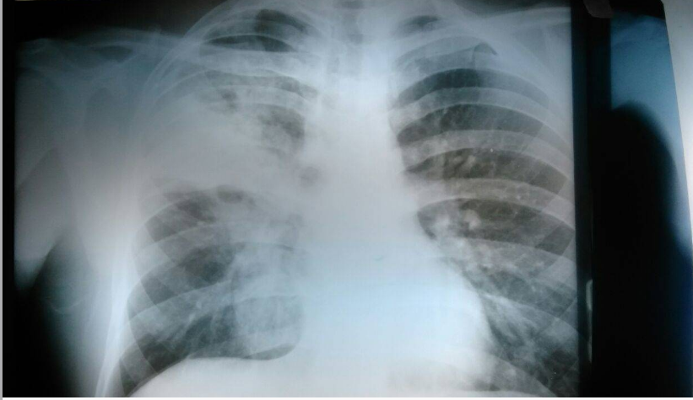
CASO CLINICO 10
Paciente de 22 años, ex-adicto. Con neumonía de un mes de evolución.. Fiebre, expectoración, escalofríos. BAAR en esputo negativo.
Serología para HIV: reactiva
Broncoscopía: BAAR positivo ++
DR. GUILLERMO RECÚPERO

Slide 81
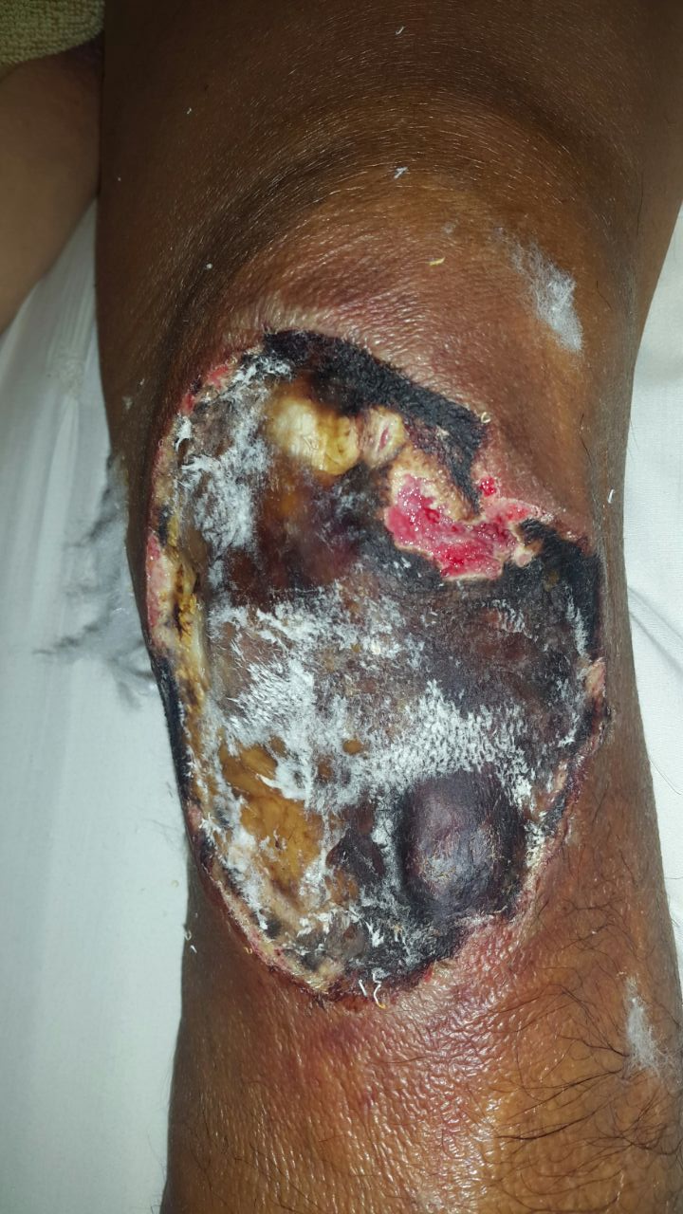
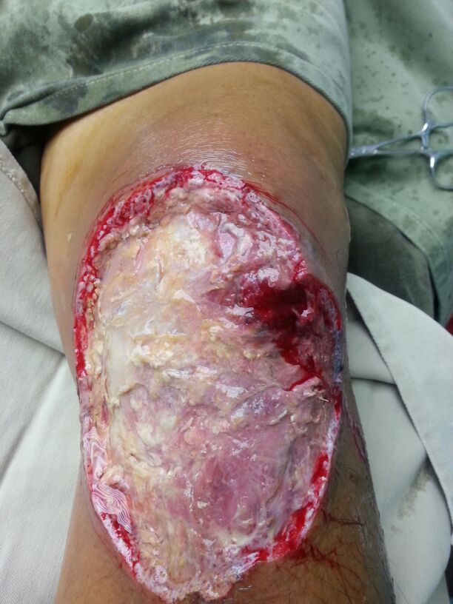
Paciente diabético. Lesión en rodilla por traumatismo escoriación, luego supuración importante, dolor, progreso lesional.
Se realiza Toillette de la herida.
CASO CLINICO 11
DR. GUILLERMO RECÚPERO

Slide 82
Microbiología, micológico:
Examen directo: hifas hialinas no tabicadas
Cultivo: Rhizopus sp
CIRUGIAS REITERADAS
DESCOMPENSACION: INSUFICIENCIA CARDIACA y RENAL
AMPUTACIÓN
DR. GUILLERMO RECÚPERO

Slide 83
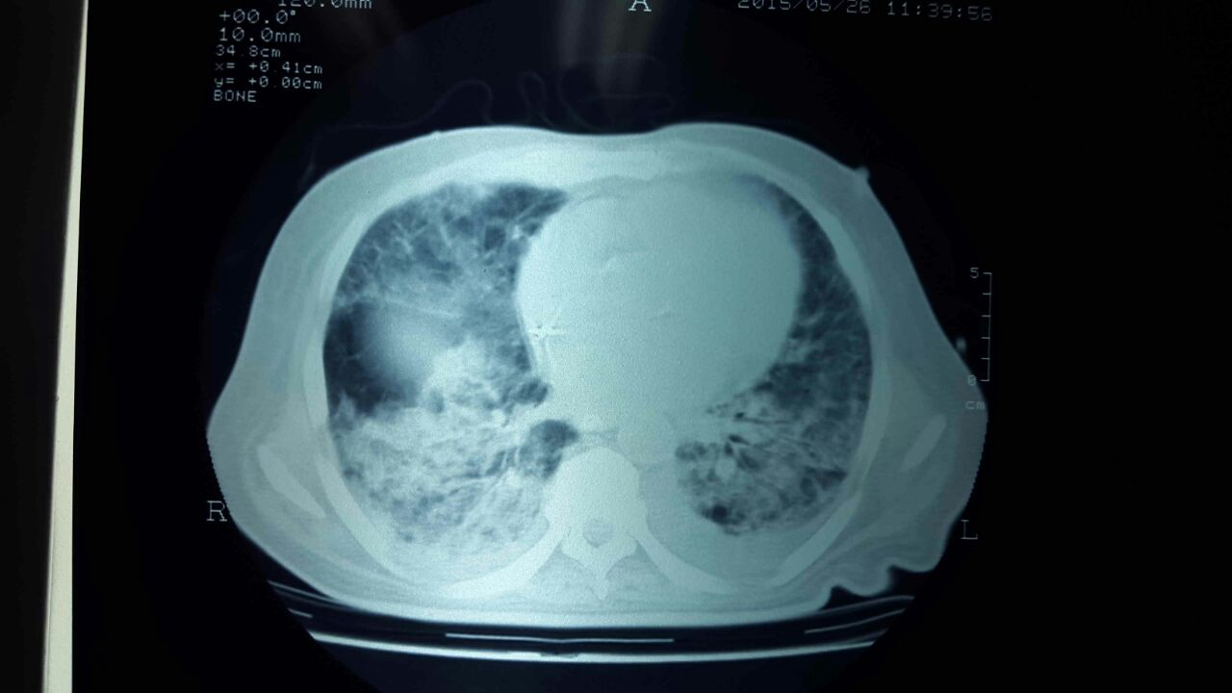
Complicaciones pulmonares
DR. GUILLERMO RECÚPERO

Slide 84
Casos de Influenza
DR. GUILLERMO RECÚPERO

Slide 85

DR. GUILLERMO RECÚPERO

Slide 86

DR. GUILLERMO RECÚPERO

Slide 87

DR. GUILLERMO RECÚPERO

Slide 88

MUCHAS GRACIAS
DR. GUILLERMO RECÚPERO

